Slide 1
Воєнно-політичні та соціальні події 1812р. на Волині
Роботу підготувала: учениця 10 класу КЗЗСО «Луцький ліцей №28 Луцької міської ради»
Мельничук Аліна Михайлівна , 0960136612
Науковий керівник: Ольховий Сергій Андрійович,
вчитель історії КЗ ЗСО «Луцький ліцей №28 Луцької міської ради»,
0954010295

Slide 2
Мета: розкрити зміст воєнних подій 1812р. на Волині, звернувши особливу увагу на бойові дії та опір місцевого населення окупантам.
Завданням є вивчення дійсного стану політичних, соціальних, економічних, духовних процесів на Волині у передвоєнний, воєнний 1812р. та частково післявоєнний період

Slide 4
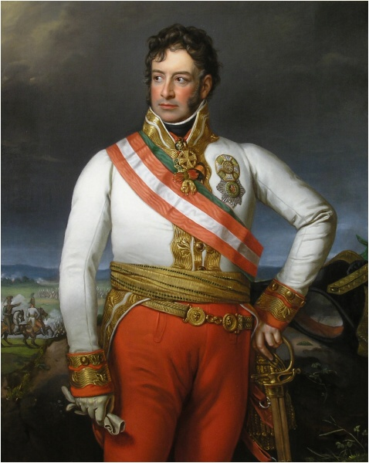
Фельдмаршал французької армії Карл Шварценберг

Slide 5
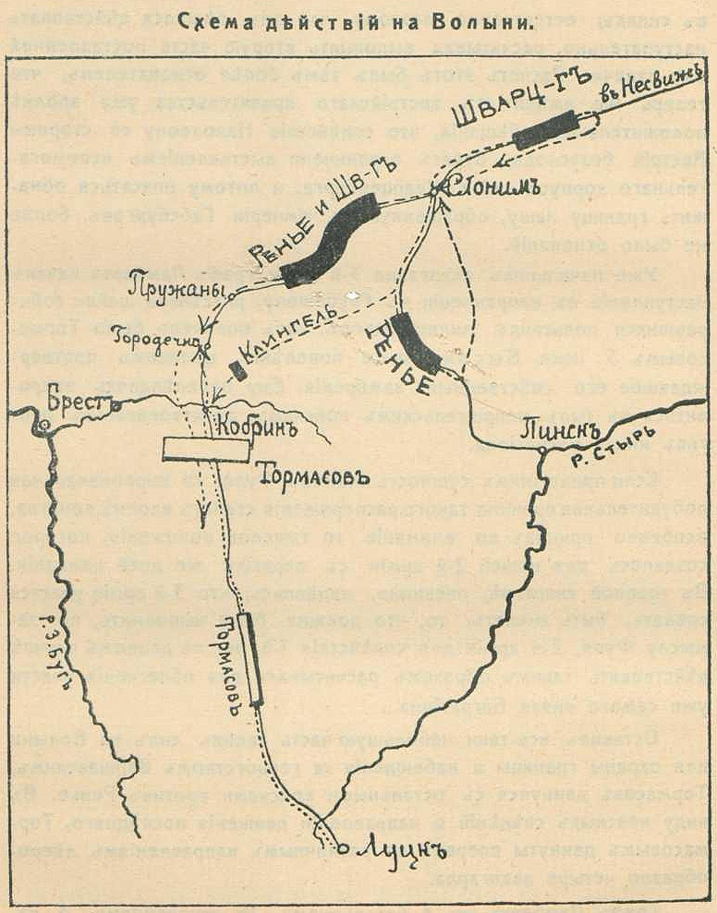
Схема бойових дій на Волині у 1812р.

Slide 6
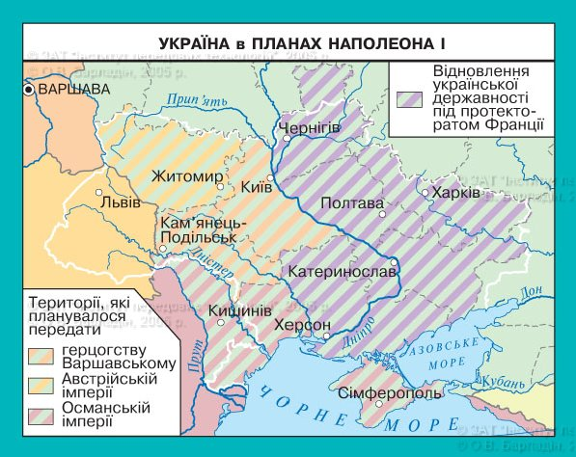

Slide 7
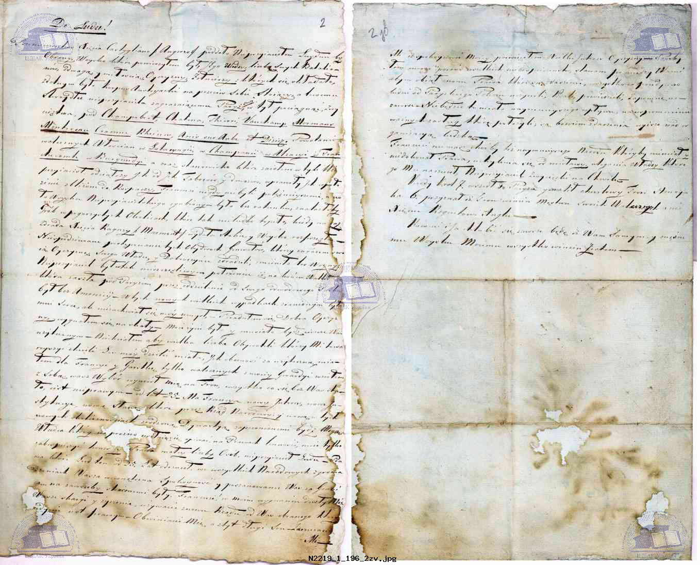
Копія листа офіцера французької армії 1812р.

Slide 8
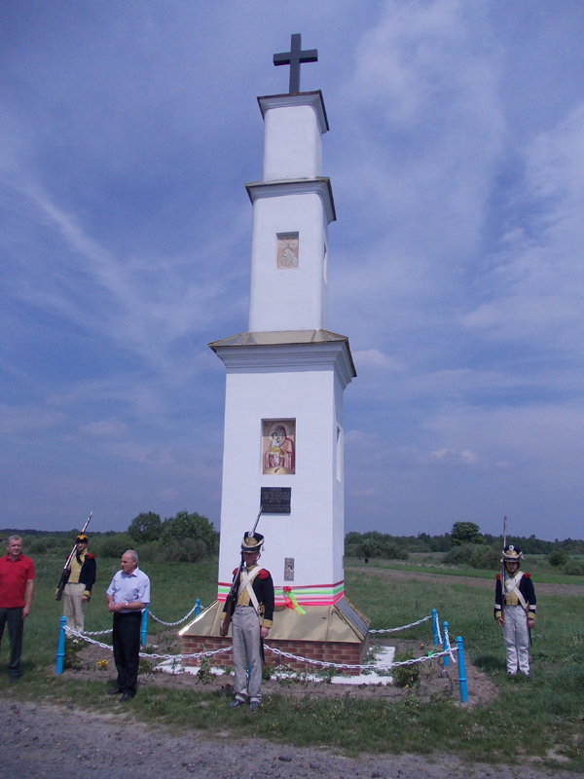
Пам’ятник загиблим у війні 1812р. в с. Городно Любомльського району

Slide 9
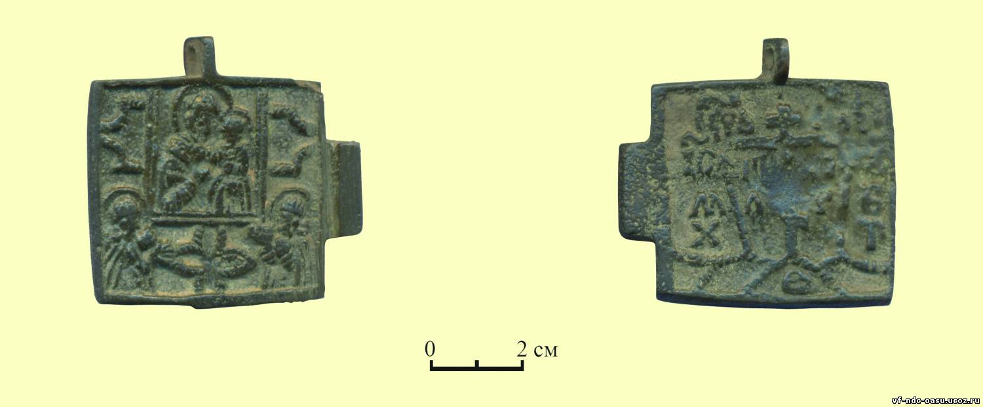
Іконка-складень російського солдата часів війни 1812р., знайдена в урочищі Куповаті с. Рованці Луцького району

Slide 10
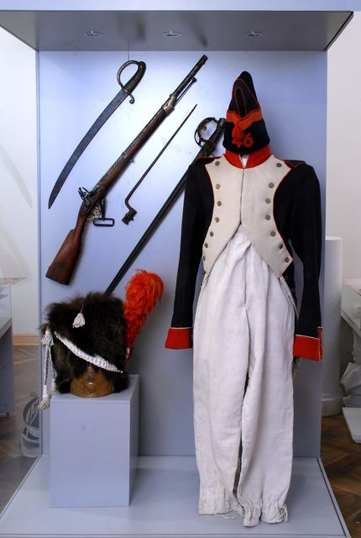
Озброєння та одяг піхотинця російської армії
(з експозиції Волинського краєзнавчого музею)

